Slide 1
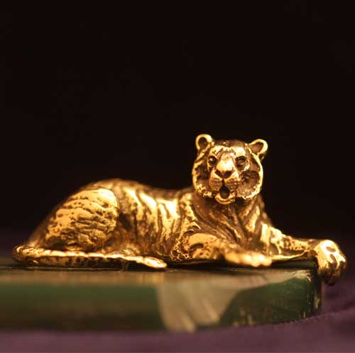
Способы получения металлов.
Автор презентации: учитель химии МБОУ СОШ № 131 Цирина Татьяна Анатольевна

Slide 2
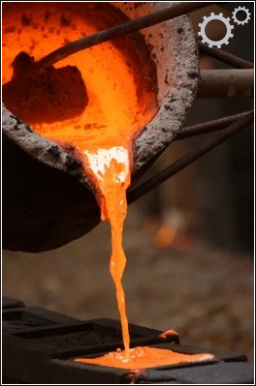
Металлургия.
Металлургия – наука о промышленных способах получения металлов из природного сырья.
Металлургия делится на три отрасли: пирометаллургию, гидрометаллургию и электрометаллургию.

Slide 3
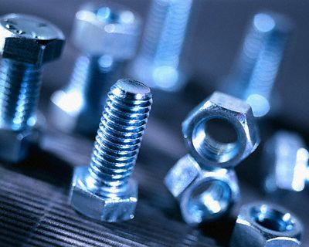
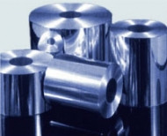
Пирометаллургия.
Пирометаллургия – это получение металлов из природных руд реакциями восстановления при высокой температуре.

Slide 4
Получение из оксидов.
1) Восстановление углеродом.
ZnO + C Zn + CO
2) Восстановление угарным газом.
Fe₂O₃ + 3CO 2Fe + 3CO₂
Такими способами получают металлы средней активности и неактивные.

Slide 5
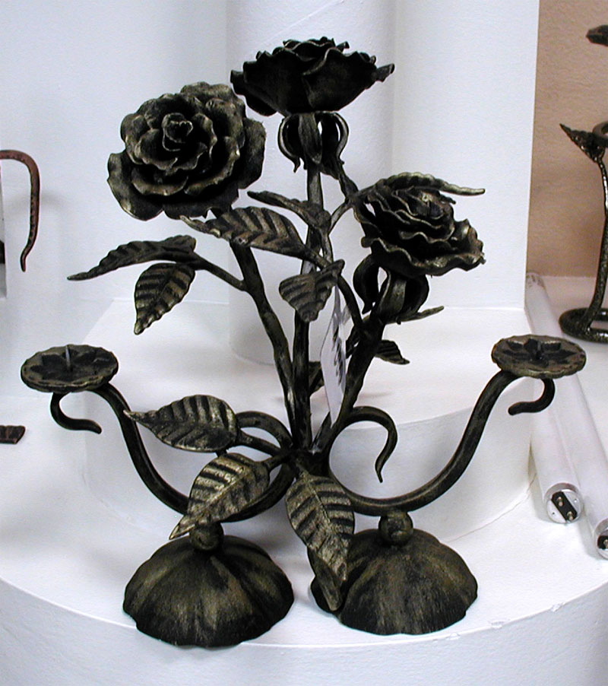
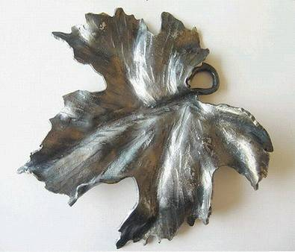
Получение из оксидов.
3) Восстановление водородом.
WO₃ + 3H₂ W + 3H₂O
Таким способом получают редкоземельные металлы.

Slide 6
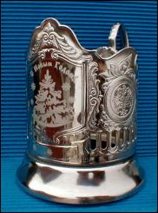
Алюмотермия
4) 3MnO₂ + 4Al 3Mn + 2Al₂O₃
Таким способом получают Mn, Cr, Ti, Mo, W

Slide 7
Получение из сульфидов.
Получение происходит по схеме:
сульфиды оксиды металлы

Slide 8
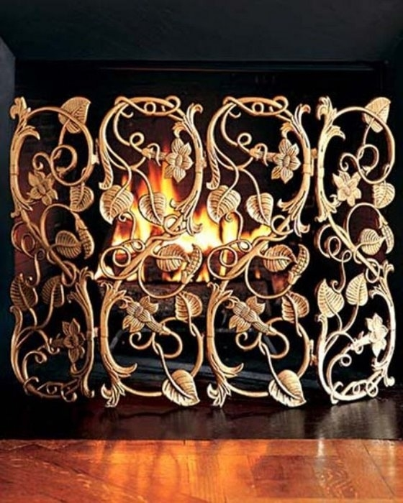
Получение из сульфидов.
а) 2ZnS + 3O₂ 2ZnO + 2SO₂
б) ZnO + C Zn + CO

Slide 9
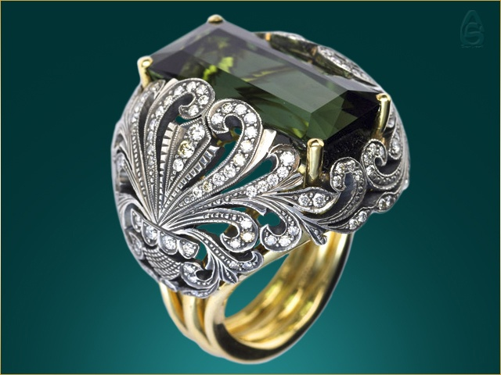
Гидрометаллургия.
Гидрометаллургия – получение металлов из растворов их солей.
Получение происходит по схеме:
Руда раствор соли металл

Slide 10
Гидрометаллургия.
а) CuO + H₂SO₄(р-р) CuSO₄ + H₂O
б)CuSO₄ + Fe FeSO₄ + Cu
Таким способом получают Cu, Ag, Au, Zn, Mo, U и другие металлы.

Slide 11
Электрометаллургия.
Электрометаллургия – получение металлов с помощью электрического тока (электролиз).
2Na⁺Cl⁻ Na⁰ + Cl2⁰
Таким способом получают только самые активные металлы.

Slide 12
Спасибо за внимание.

